Slide 1
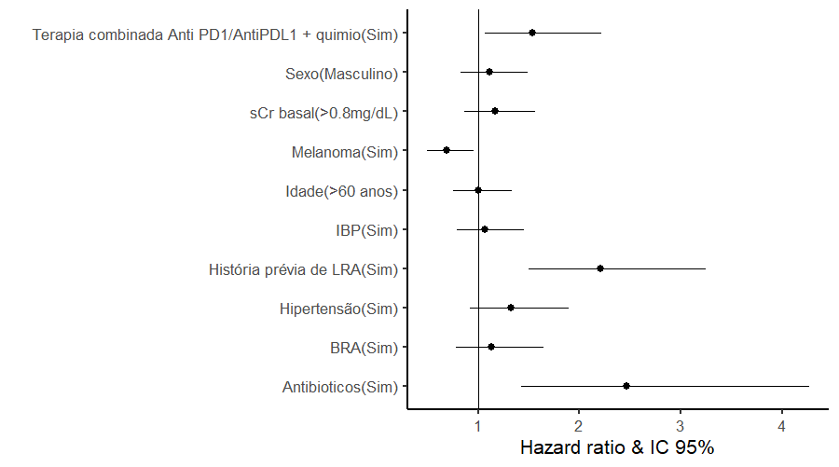
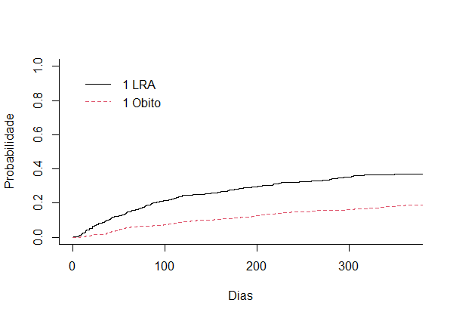
Encontro de Ciência e Inovação 2023
PREDITORES CLINICOS E LABORATORIAIS DA INJURIA RENAL AGUDA DOS INIBIDORES DO CHECKPOINT IMUNE EM
NEOPLASIAS SÓLIDAS
BRITO, A G, JR, APN, Bettim, BB, BARROS E SILVA, M, PEREIRA, BJ
INTRODUÇÃO
OBJETIVO
RESULTADOS E CONCLUSÃO
Injúria renal aguda é uma complicação importante e comum nos pacientes com câncer, sendo associada a altas taxas de morbidade e mortalidade. Novas classes de quimioterápicos, como os inibidores do checkpoint imune, estão associados a toxicidades imunomediadas, podendo causar nefrites, colites, tireoidites, dermatites e pneumonites.
Avaliar a incidência da injúria renal aguda nos pacientes com neoplasias sólidas em uso de inibidores do checkpoint imune, e identificar fatores clínicos, laboratoriais e epidemiológicos associados à injúria
Um total de 614 foram incluídos, com idade média de 58,4 ± 13,5 anos, sendo 59% do sexo masculino. A injúria renal aguda ocorreu em 36,5% dos pacientes, sendo as etiologias mais frequentes: multifatorial (11,9%), provável imunomediada (9,6%) e infecção (6,8%). Ao fim do seguimento de 12 meses, 36,9% evoluíram para morte. Na regressão multivariada, o risco de injúria renal aguda geral foi maior naqueles com uso de antibióticos (sHR=2,46; IC 95%, 1,42 – 4,26, p<0,01), história de injúria prévia (sHR =2,2; IC 95%, 1,5-3,24, p<0,01) e estratégia Anti-PD1/PD L1 com quimioterapia (sHR=1,54; 1,07 – 2,21 IC, p<0,02) (figura 1). Já para lesão imunomediada, foi maior naqueles do sexo masculino (sHR= 2,44; IC 95%, 1,34 – 4,44, p < 0,01). A avaliação pelo nefrologista ocorreu em 14,7% dos casos. A figura 2 mostra a incidência cumulativa de morte e IRA.
Neste estudo, os pacientes que receberam os inibidores do checkpoint imune frequentemente desenvolveram injúria renal aguda devido a várias etiologias, sendo a principal etiologia multifatorial. O sexo masculino foi um preditor de risco de lesão renal associada a inibidor do checkpoint imune.
MÉTODOS
Estudo clínico, observacional, do tipo coorte retrospectiva, em pacientes com neoplasias sólidas usando inibidores do checkpoint imune (nivolumabe, pembrolizumabe, ipilimumabe, durvalumabe, atezolizumabe e avelumabe), realizado no setor de quimioterapia do AC Camargo Cancer Center. Foram incluídos pacientes com eTFG > 60 ml/min e neoplasias sólidas. Injúria renal aguda foi definida pelo Kidney Disease Improve Global Outcomes: pacientes com alterações na creatinina a partir da linha de base (aumento da creatinina sérica de > 0,3mg/dL em 48h ou >1,5 vezes em 7 dias). Foram coletados dados demográficos tais como: sexo, idade, comorbidades (diabetes, hipertensão), tipo de neoplasia, presença de metástase, esquemas quimioterápicos prévios, cirurgias, tipo de inibidores do checkpoint imune; dados laboratoriais (creatinina, sódio, função tireoidiana (TSH), proteína C reativa, linfócitos, eosinófilos e amostras de urina (urina tipo 1), em momento anterior à exposição ao medicamento, no ciclo da reação adversa e no último ciclo. Um modelo de regressão de Fine e Gray foi realizado para avaliar o risco de injúria, tendo morte como evento competitivo .
FIGURA 1. ANALISE MULTIVARIADA PELA REGRESSAO DE FINE AND GRAY
DA IRA GERAL
Referências:
Sprangers B, Leaf DE, Porta C, Soler MJ, Perazella MA. Diagnosis and management of immune checkpoint inhibitor-associated acute kidney injury. Nat Rev Nephrol. 2022
Rosner MH, Jhaveri KD, McMahon BA, Perazella MA. Onconephrology: The intersections between the kidney and cancer. CA Cancer J Clin. 2021 Jan;71(1):47-77
FIGURA 2. Curva cumulativa de morte e IRA

